Slide 1
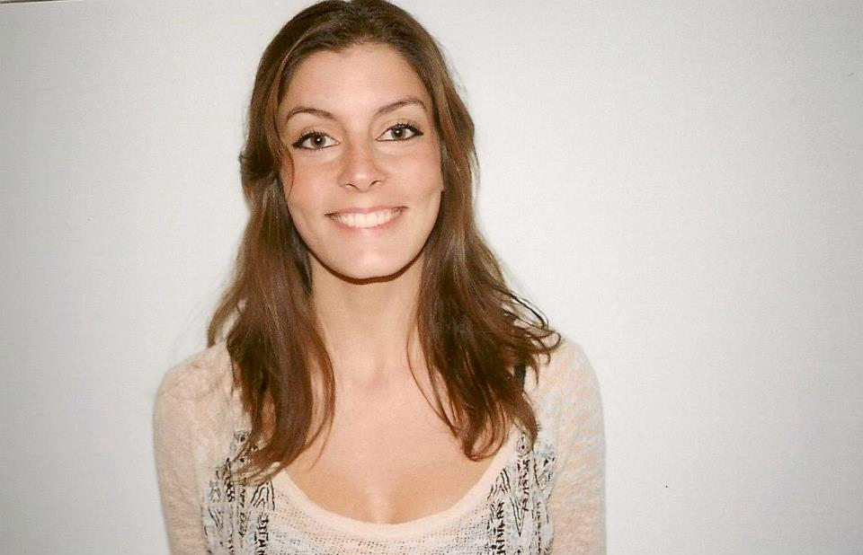
Bem-vindos ao meu site!

Slide 2
A minha vida em http
Aqui vou contar um pouco mais sobre mim, falar de algumas das minhas coisas preferidas...
Aconselhar livros, filmes e músicas...
Mostrar aquilo que vi ao longo da vida através de fotografias de momentos importantes ou viagens...
E apresentar o meu CV bem como a minha presença nas redes sociais.

Slide 3

Falar de mim é falar do que eu gosto, do que me define, das coisas e pessoas que me acompanham desde que me lembro.
Este é o meu último ano de licenciatura e,
por todas as vezes que não tive oportunidade de o fazer,
aqui estou eu e a minha vida em http.

Slide 4
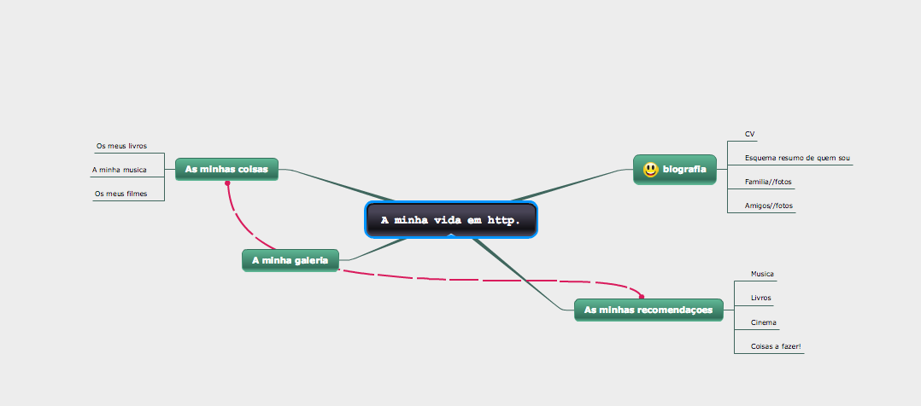
Esquema do projecto

Slide 5



Venham conhecer-me em:
aminhavidaemhttp.webnode.com
Obrigada!

